Slide 1

PHÒNG GIÁO DỤC VÀ ĐÀO TẠO HUYỆN THANH TRÌ
TRƯỜNG THCS NGỌC HỒI
VẬT LÍ 8
Giáo viên:
Đinh Thị Thu Thủy

Slide 2

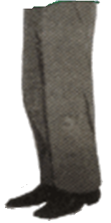

Hình 21.1
Trở lại Vật lý 8

Slide 3
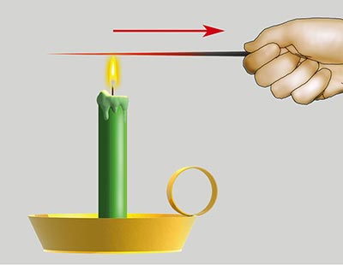
Chương II: NHIỆT HỌC
Tiết 27 – 28 – 29
Chủ đề
Sự truyền nhiệt của các chất

Slide 4
Nội dung chính
Nhiệt năng
Dẫn nhiệt
Đối lưu
Bức xạ nhiệt

Slide 5
Tiết 27 – Bài 21
Nhiệt năng

Slide 6
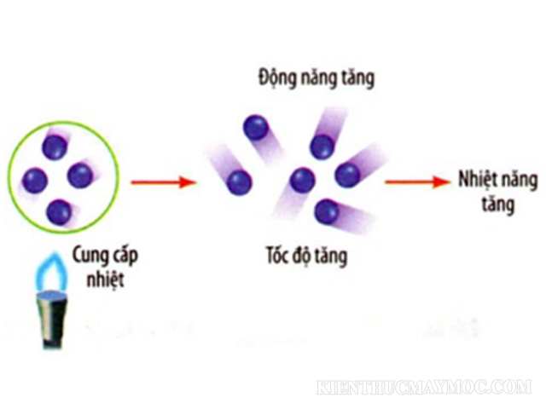
I. Nhiệt năng
- Nhiệt năng của một vật là tổng động năng của các phân tử cấu tạo nên vật.
- Nhiệt độ của vật càng cao thì nhiệt năng của vật càng tăng.

Slide 7
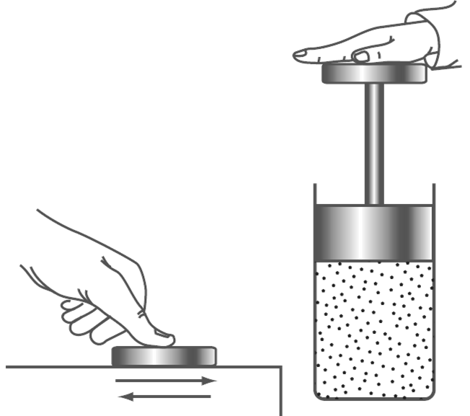
II. Các cách làm thay đổi nhiệt năng
1. Thực hiện công
- Khi thực hiện công lên vật, nhiệt độ và nhiệt năng của vật tăng lên.
- Ví dụ:
+ Cọ xát đồng xu vào lòng bàn tay
+ Cọ xát đồng xu vào mặt bàn
+ Cọ xát đồng xu vào quần áo...

Slide 8
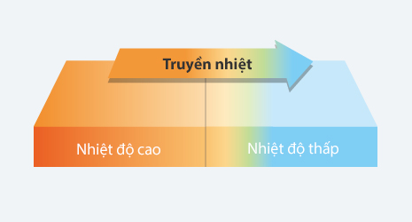
II. Các cách làm thay đổi nhiệt năng
2. Truyền nhiệt
- Khi cho vật A tiếp xúc với vật B có nhiệt độ cao hơn, nhiệt độ và nhiệt năng của vật A tăng lên.
- Ví dụ:
+ Hơ trên ngọn lửa
+ Nhúng vào nước nóng
+ Phơi nắng....

Slide 9
III. Nhiệt lượng
- Phần nhiệt năng mà vật nhận thêm được (hay mất bớt đi) trong quá trình truyền nhiệt gọi là nhiệt lượng.
- Ký hiệu: Q
- Đơn vị: Jun (J)

Slide 10
Tiết 28 – Bài 22 dẫn nhiệt

Slide 11




Play
Trở lại Vật lý 8

Slide 12
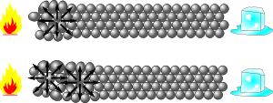
I. Sự dẫn nhiệt
1. Thí nghiệm
- Dụng cụ: Đèn cồn, giá đỡ, thanh đồng được gắn với đinh bằng sáp.
- Hiện tượng: Sau một thời gian đun nóng, đinh dắt bị rơi xuống vì sáp bị tan do nóng.
2. Kết luận
Sự dẫn nhiệt là sự truyền nhiệt năng từ phần này sang phần này sang phần khác của vật.

Slide 13
Đồng
Nhôm
Thuỷ tinh
Play
Hình 22.2
Trở lại Vật lý 8

Slide 14
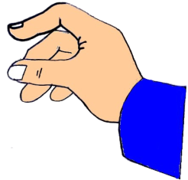
Play
Hình 22.3
Trở lại Vật lý 8

Slide 15
Play
Hình 22.4
Trở lại Vật lý 8

Slide 16
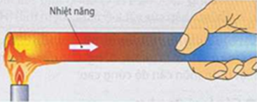
II. Tính dẫn nhiệt của các chất
- Trong sự truyền nhiệt của chất rắn kim loại dẫn nhiệt tốt nhất.
- Chất lỏng dẫn nhiệt kém hơn chất rắn.
- Chất khí dẫn nhiệt còn kém hơn chất lỏng.

Slide 17
Bảng so sánh khả năng dẫn nhiệt của các chất
Chất | Khả năng dẫn nhiệt | Chất | Khả năng dẫn nhiệt
Len | 2 | Nước đá | 85
Gỗ | 7 | Thép | 2 860
Nước | 25 | Nhôm | 8 770
Thuỷ tinh | 44 | Đồng | 17 370
Đất | 65 | Bạc | 17 720

Slide 18
Luyện tập
Bài C9 (trang 78 SGK)
Làm nồi xoong bằng kim loại vì kim loại dẫn nhiệt tốt làm cho thức ăn nhanh chín.
Bài C10 (trang 78 SGK)
Quần áo trong mùa lạnh giúp giữ nhiệt cho cơ thể. Mặc nhiều áo mỏng sẽ tạo ra được các lớp không khí giữa các lớp áo, các lớp không khí này dẫn nhiệt rất kém nên giữ ấm cho cơ thể tốt hơn.
Giúp thức ăn lâu bị nguội thì bát đĩa làm bằng sứ.

Slide 19


Slide 20
Tiết 29 – Bài 23 đối lưu – bức xạ nhiệt

Slide 21
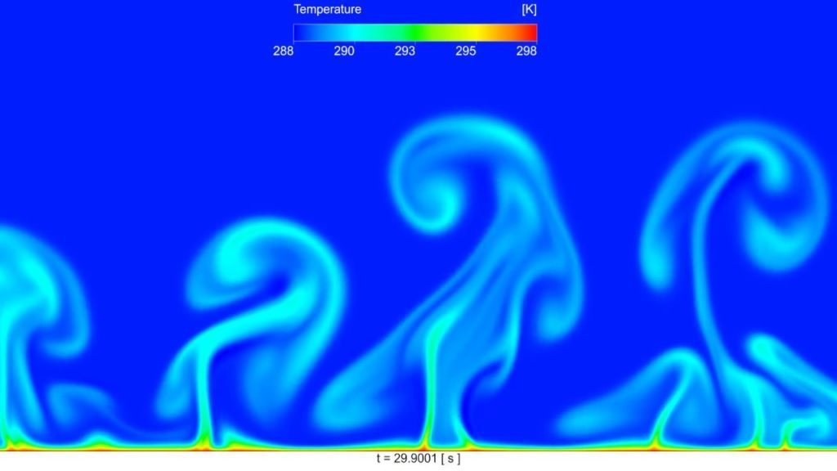
I. Đối lưu
- Sự đối lưu là sự truyền nhiệt năng nhờ tạo thành các dòng chất lỏng hoặc chất khí.
- Đó là hình thức truyền nhiệt chủ yếu của chất lỏng và chất khí.

Slide 22
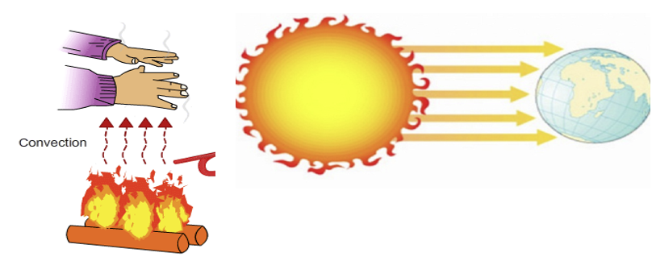
II. Bức xạ nhiệt
- Bức xạ nhiệt là sự truyền nhiệt bằng các tia nhiệt đi thẳng.
- Bức xạ nhiệt có thể xảy ra cả ở trong chân không.
- Những vật càng sẫm mầu và càng xù xì thì hấp thụ bức xạ nhiệt càng mạnh

Slide 23
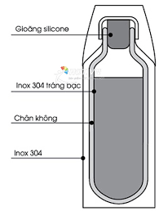
Vì sao phích nước thuỷ tinh có thể giữ nước nóng được lâu?
- Đối lưu nhiệt bị cắt đứt.
- Dẫn nhiệt bị cản trở.
- Bức xạ nhiệt bị ngăn chặn triệt để.

Slide 24

Nhiệm vụ học tập về nhà
Hoàn thành các bài tập trong sách Bài tập:
- Bài 21: 21.1 đến 21.3; 21.7 đến 21.13.
- Bài 22: 22.1 đến 22.4; 22,7; 22.9 đến 22.13
- Bài 23: 23.1; 23.2; từ 23.8 đến 23.15.

Slide 25


Bài học
kết thúc

